Slide 1
【研发效能实践】前端性能平台的实践
陈烁峰

Slide 2
目录
总体介绍
性能指标
案例
总结

Slide 3
总体介绍
PART ONE

Slide 4
效能实践
在前前一次 《研发效能『黄金三角』》分享中，我们了解到 效能实践 指的是一系列经过验证的方法和最佳实践，
这些实践可以帮助组织或团队提高工作效率和业务成果，并通过效能平台沉淀效能实践。
具体来说，效能实践涵盖以下几个方面：
流程优化：通过分析和重构工作流程，减少冗余环节，提高工作效率。
例如目前的效能平台的导入 APK，减少了 OS 组同学的繁琐冗余工作内容
技术提升：利用先进技术和工具，实现自动化、智能化处理，从而降低出错率和资源浪费。
例如最近的 AI 测试平台、AI 自动化工具、AI 语料审核等。
团队协作：改善沟通和协作方式，构建高效团队，增强跨部门、跨层级的协同效应。
例如减少了客户经理跨部门的沟通
数据驱动决策：借助数据采集和分析，制定更科学、精准的管理决策，实时监控和反馈实践效果。
持续改进：通过周期性的评估和反馈，不断调整和优化现有措施，形成持续提升效能的闭环体系。

Slide 5
研发效能中性能的意义
在研发效能实践中，性能是不可缺少的一环，它在一定程度衡量着产出的质量。 而性能也是留住用户重要的一环 例如 1. Pinterest 重建了他们的页面，等待时间减少了 40%，搜索引擎流量和注册量提高了15%
2. BBC发现，他们网站再加的每一秒内就会损失 10% 的用户
3. DoubleClick by Google发现，如果移动端网页加载时间超过了 3s， 则会有 53% 的用户放弃网站的访问
同样，性能也是改善转化率重要的一环
DoubleClick 发现在 5 秒内加载网站的发布商的广告收入是 19 秒内加载的网站的 2 倍

Slide 6
前端性能平台
为了支撑研发效能中的性能一环，前端性能平台应运而生。 它是一个用于 监控、分析、优化 前端性能的综合性工具或系统
核心能力 - 数据采集：自动化获取用户端性能指标
- 数据分析：聚合、清洗、存储性能数据
- 可视化展示：生成多维度的性能报表 - 告警与诊断：识别异常性能问题并提供优化建议 通过性能平台，我们可以 - 发现性能问题： - 快速发现白屏时间过长、接口请求慢、资源加载阻塞等问题 - 识别不同地区、设备、浏览器下的性能差异 - 优化用户体验 - 定位性能瓶颈 - 辅助业务决策 - 通过性能数据与业务指标（如转化率、跳出率）的关联分析，证明性能优化的 ROI

Slide 7
性能指标
PART TWO

Slide 8
2-5-8 原则
当用户能够在 2 秒以内得到响应时，会感觉系统的响应很快 当用户在 2-5 秒之间得到响应时，会感觉系统的响应速度还可以 当用户在 5-8 秒以内得到响应时，会感觉系统的响应速度很慢，但是还可以接受 而当用户在超过 8 秒后仍然无法得到响应时，会感觉系统糟透了，或者认为系统已经失去响应，而选择离开这个 Web 站点，或者发起第二次请求

Slide 9
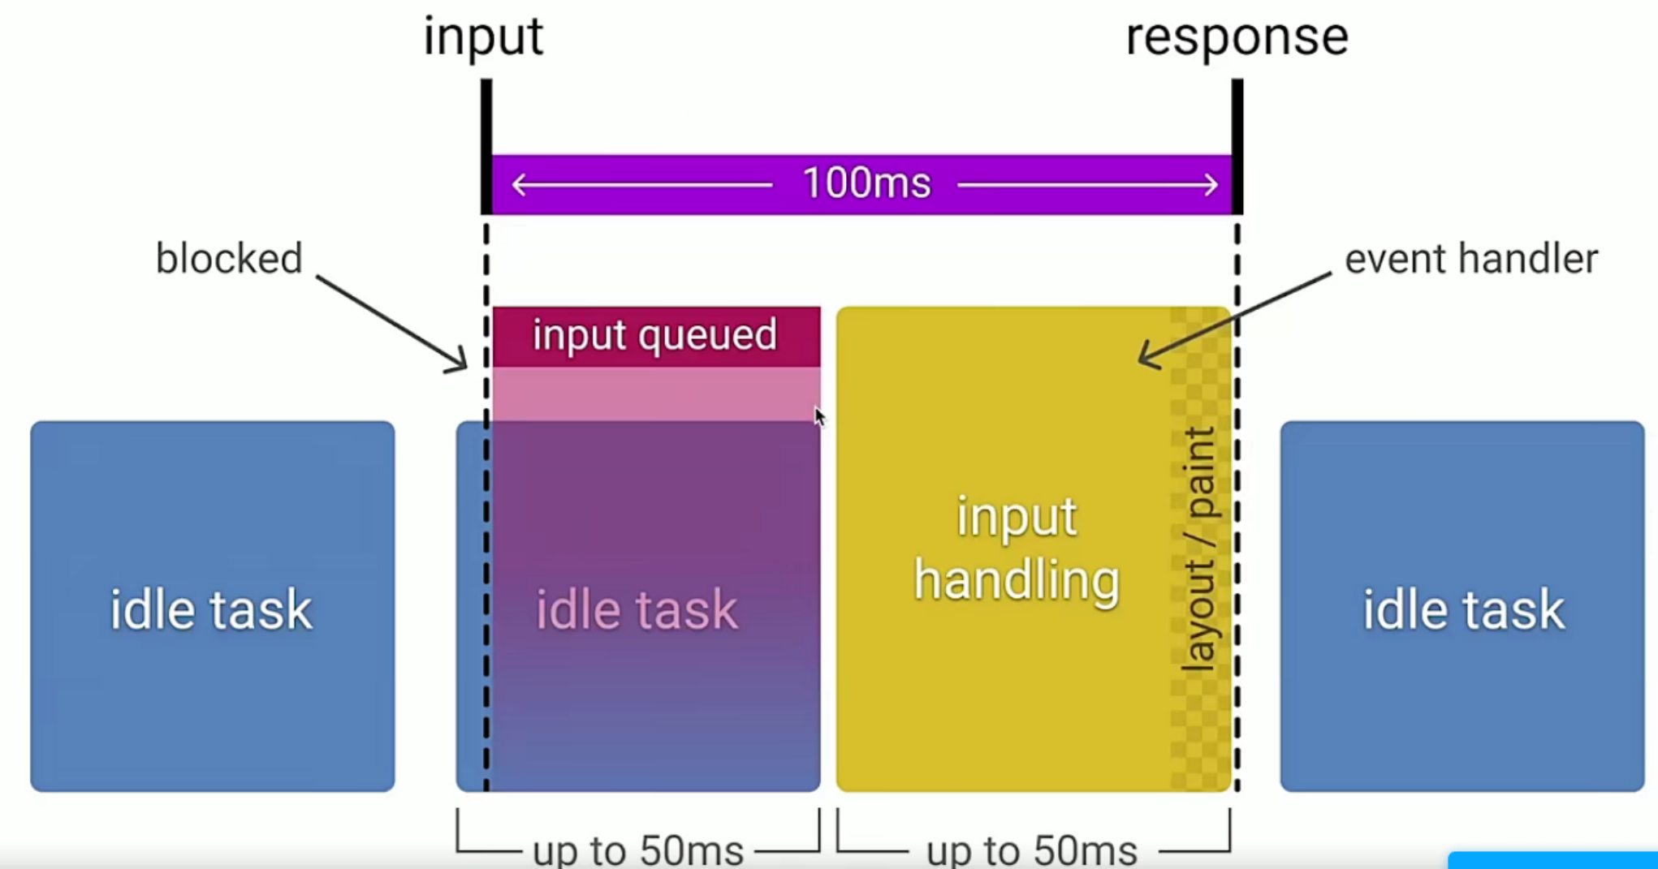
RAIL测量模型
response 响应 处理事件应在50ms内完成
Animation 动画 一秒60帧 Idle 空闲
尽可能增加空闲时间 Load 加载
5s内完成所有的加载并且可以进行交互

Slide 10
LightHouse
在2013年之后，标准组织推出了 performance timing api
以上的指标可以对网页进行数值化的衡量，但是其实这种衡量只能体现一个视角的性能观点，
比如TTFB很快，就能代表用户能够很快的看到页面的内容嘛？
这个不一定是成立的，因此 Google 开始从用户的视角去分析网页加载的性能情况，将用户看待加载过程，分成了以下几个阶段
- 1 页面是否正在正常加载 （happening）- FP/FCP
- 2 页面加载的内容是否已经足够（useful）- FMP
- 3 页面是否已经可以操作了 （usable）- TTI
- 4 页面是否可以交互，动画是否顺畅（delightful）- FPS FP( First Paint) 白屏时间，可以衡量网络方面是否有优化的空间。
用户体验上，如果白屏时间过长，会让用户认为我们的页面不能用或者可用性差。

Slide 11
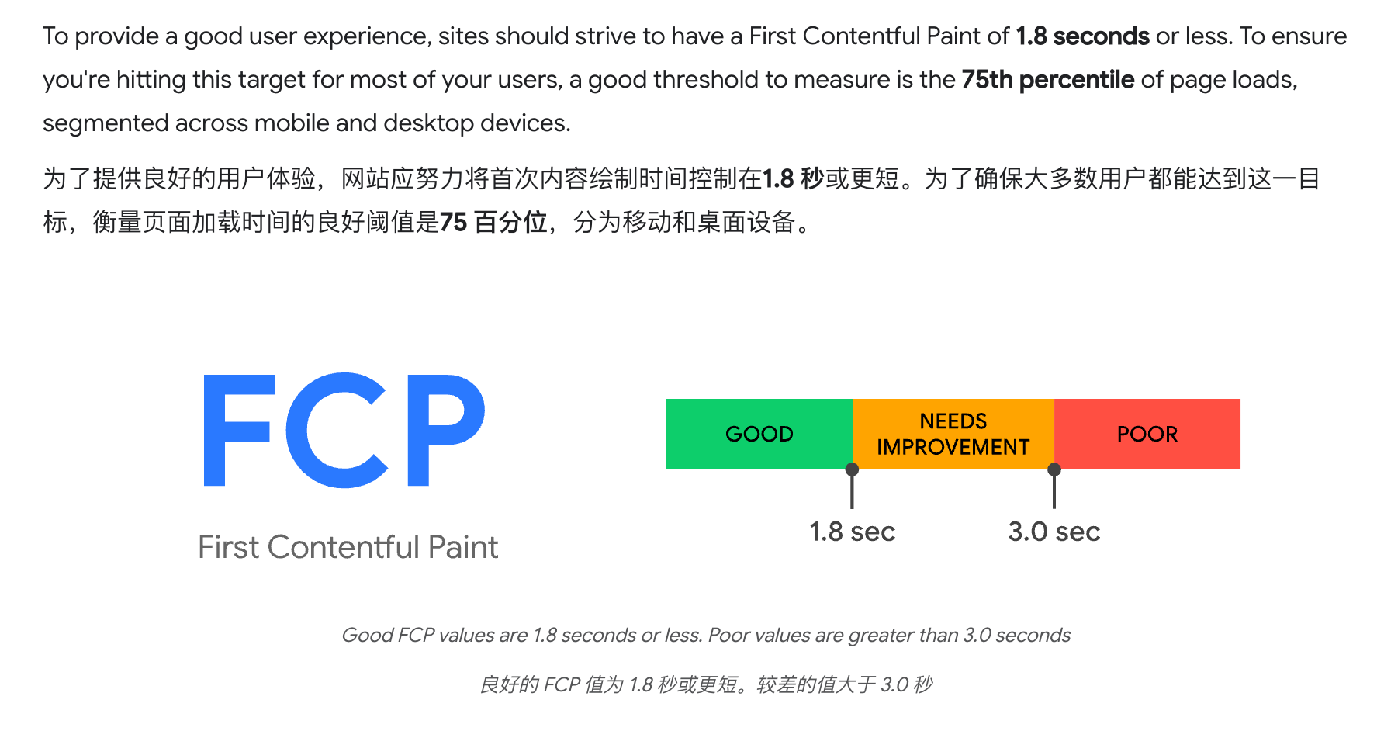
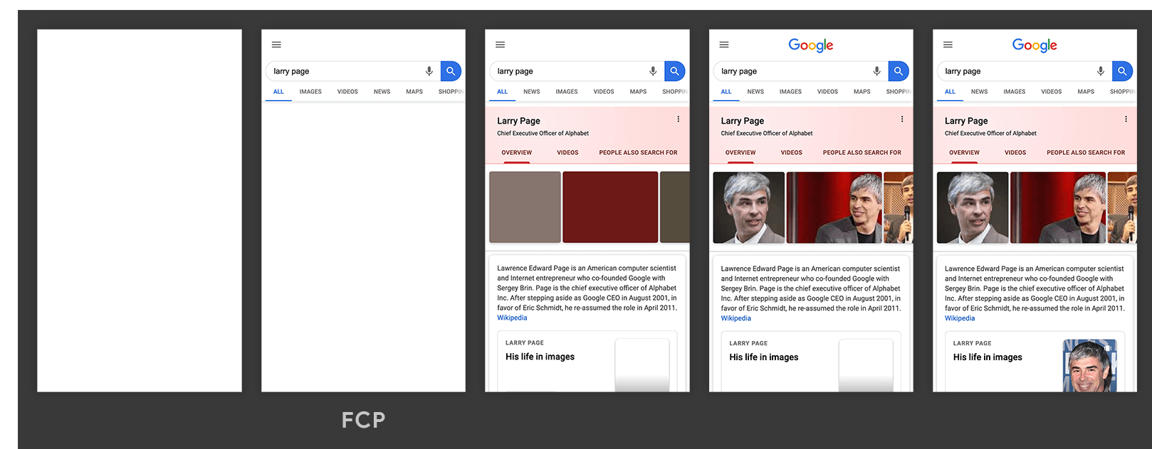
LightHouse
FCP (First Contentful Paint)
从页面开始加载到页面内容的任何部分呈现在屏幕上的时间，
这个度量可以知道用户什么时候收到有用的信息。 资源加载、资源解析执行、网络是否有优化的空间 - DNS 预连接、预解析 - 异步加载组件、懒加载 - js是否阻塞 HTML 的解析、渲染树的渲染 - 异步分包等。。。

Slide 12
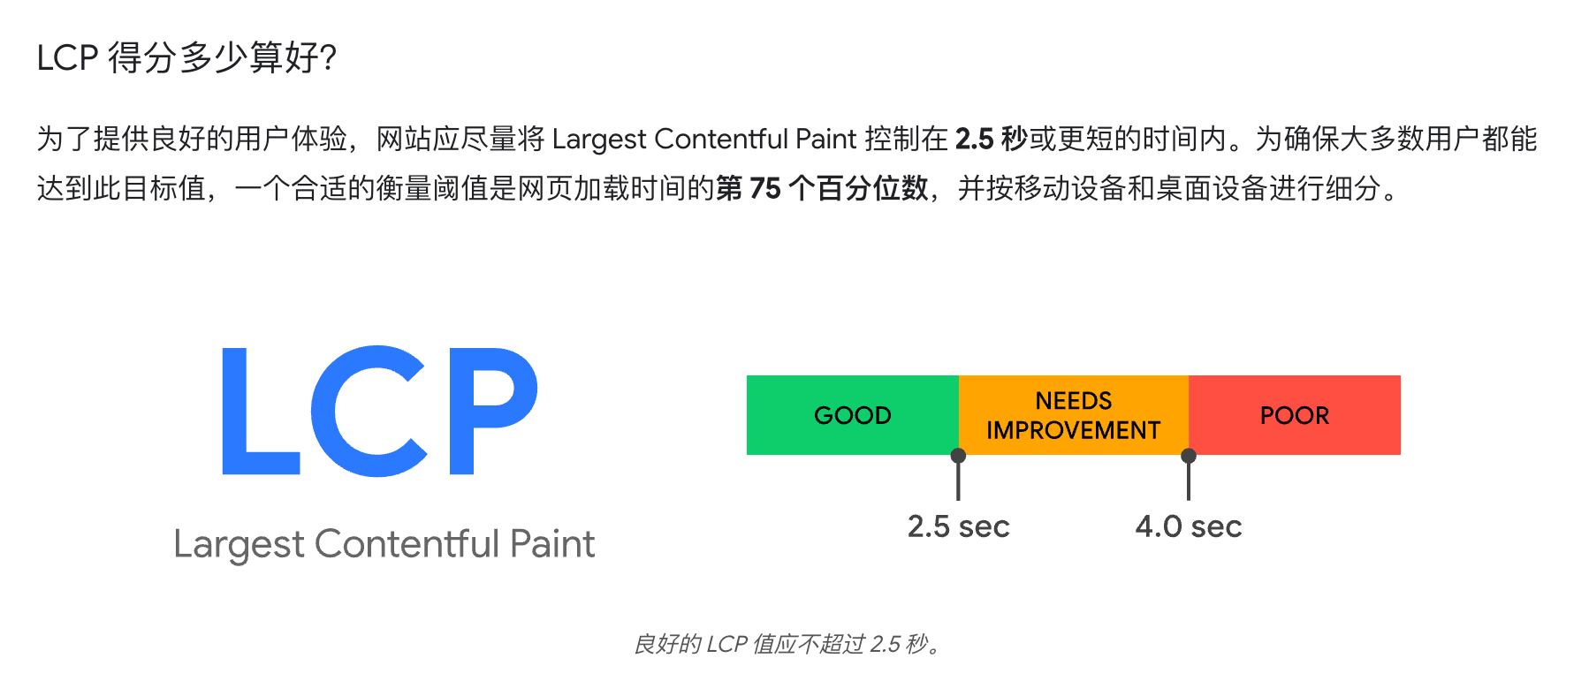
LightHouse
LCP（Largest Contentful Paint）
LCP 会报告视口中可见的最大图片、文本块或视频的渲染时间 弊端： - 1 该算法在检查到用户与页面产生交互时停止，也就是说，如果在“主要内容”显示之前发生了“用户输入”，算法将不会捕获到主要内容。如果用户很早就开始与网页产生交互，该算法将会捕获错误的结果或者没有结果。
- 2 由于元素一旦删除就不能被视为是面积最大，所以在具有大图片轮播的页面中会出现问题。如果在绘制下一张图时，当前图片被删除，并且下一张图被认为是面积最大，那么算法将基于轮播图不断更新LCP。

Slide 13
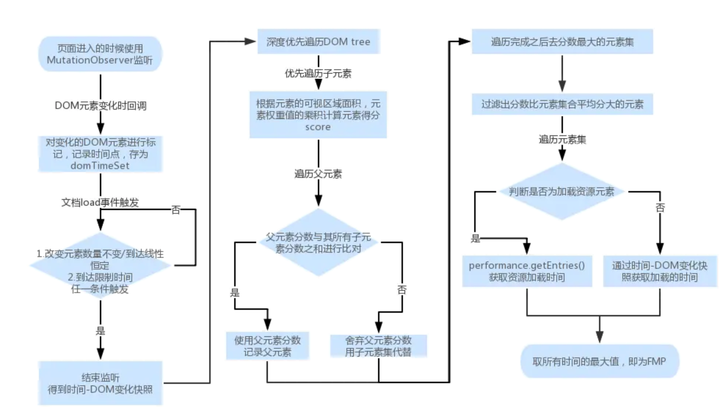
LightHouse
FMP 首次有效绘制（First Meaningful Paint ） 表示页面的“主要内容”，开始出现在屏幕上的时间点，这项指标因页面逻辑而异，因此上不存在任何规范。（只是记录了加载体验的最开始。如果页面显示的是启动图片或者 loading 动画，这个时刻对用用户而言没有意义）
FMP我们可以通过MutationObserver对页面的元素进行监听, 当元素渲染时，我们会记录元素的渲染时间，通过元素的宽/高/权重/以及是否在视口中计算出页面的总分
分数最高的元素对应的渲染时间就是我们的FMP时间
js是否阻塞 HTML 的解析、渲染树的渲染
网易严选获取 FMP 的方式

Slide 14
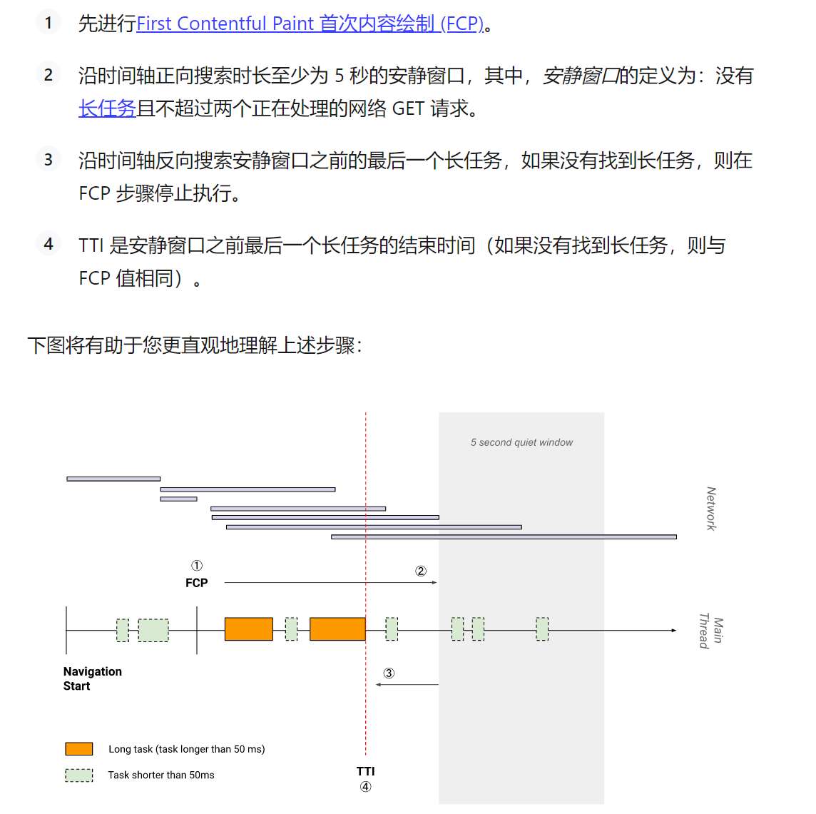
LightHouse
TTI(Time to Interactive) 页面可交互的时间，一般情况下，FCP到TTI最多应该是50ms。 可以查询是否有耗时长任务（读写分离、节流防抖） TTI: DomInterative - FetchStart (首次可交互的时间) Speed Index （ < 4s 为优） 速度指数：页面填充时间
CLS 累计版面配置移转 (衡量网页元件视觉稳定性)
js是否阻塞 HTML 的解析、渲染树的渲染
QQ 音乐获取 TTI 的方式

Slide 15
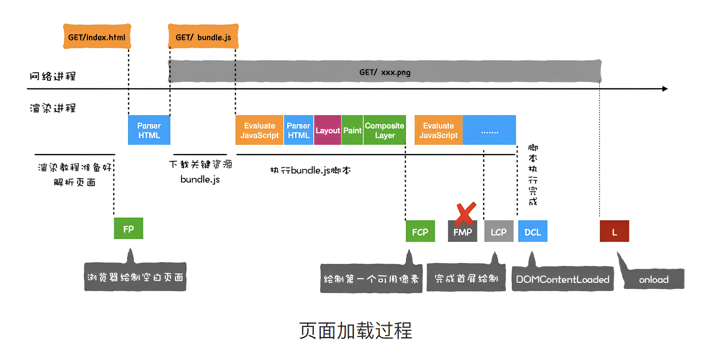
LightHouse
DomContentLoaded HTML 文档被完全加载和解析完成之后
Load
资源全部加载完成
js是否阻塞 HTML 的解析、渲染树的渲染

Slide 16
案例
PART FOUR

Slide 17
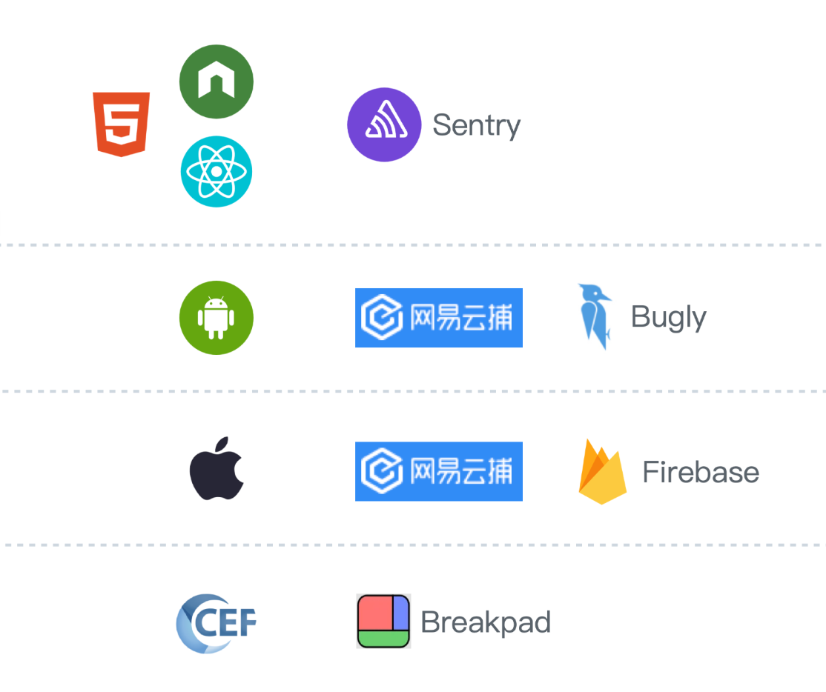
案例1 网易云音乐前端性能监控平台 Corona

Slide 18
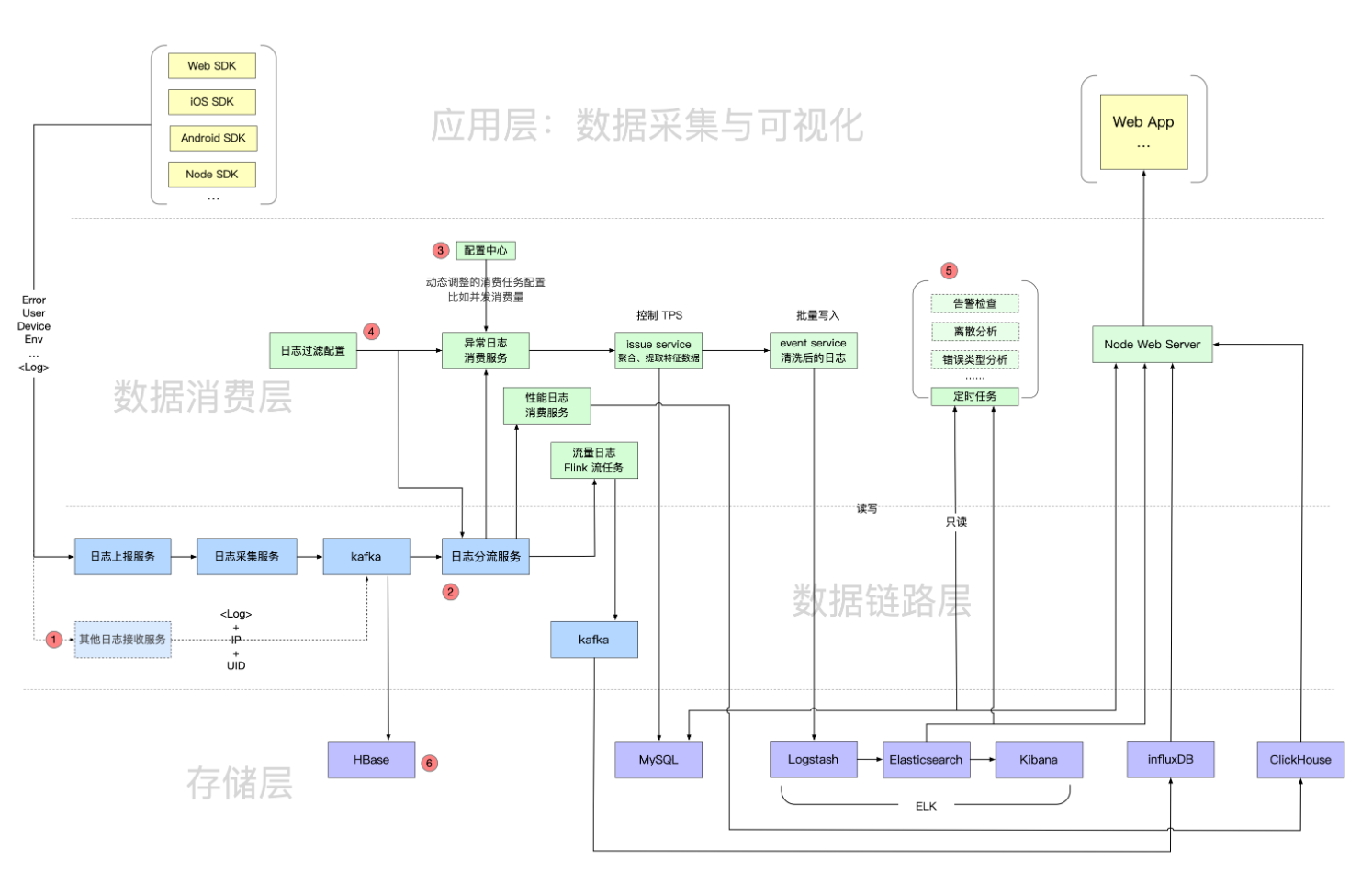
案例1 网易云音乐前端性能监控平台 Corona
数据上报 -> 数据采集 -> 数据分流 -> 数据清洗 -> 告警 -> 数据资产展示

Slide 19
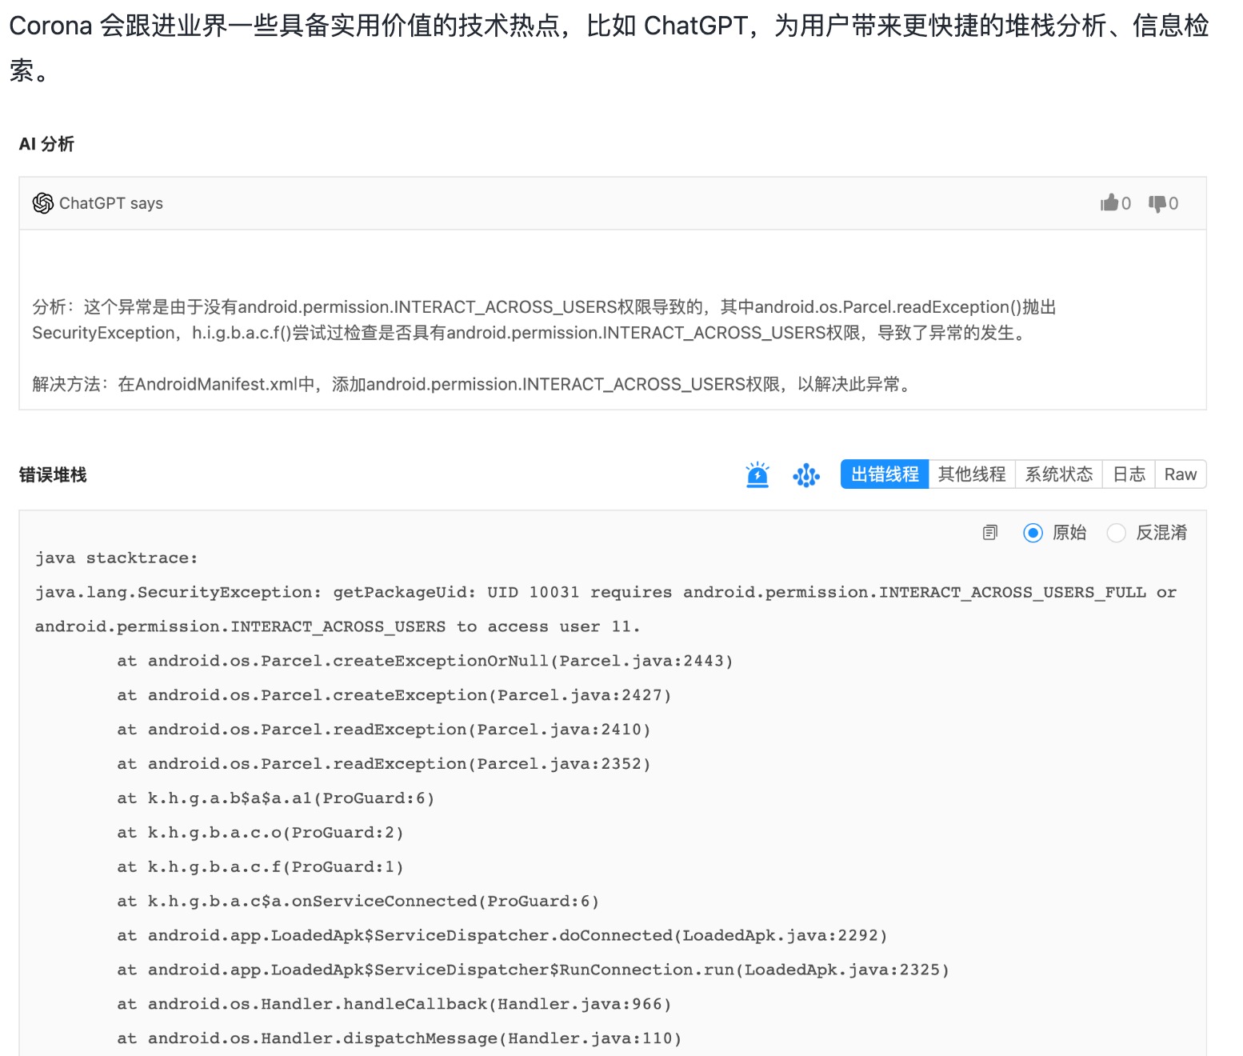
案例1 网易云音乐前端性能监控平台 Corona

Slide 20
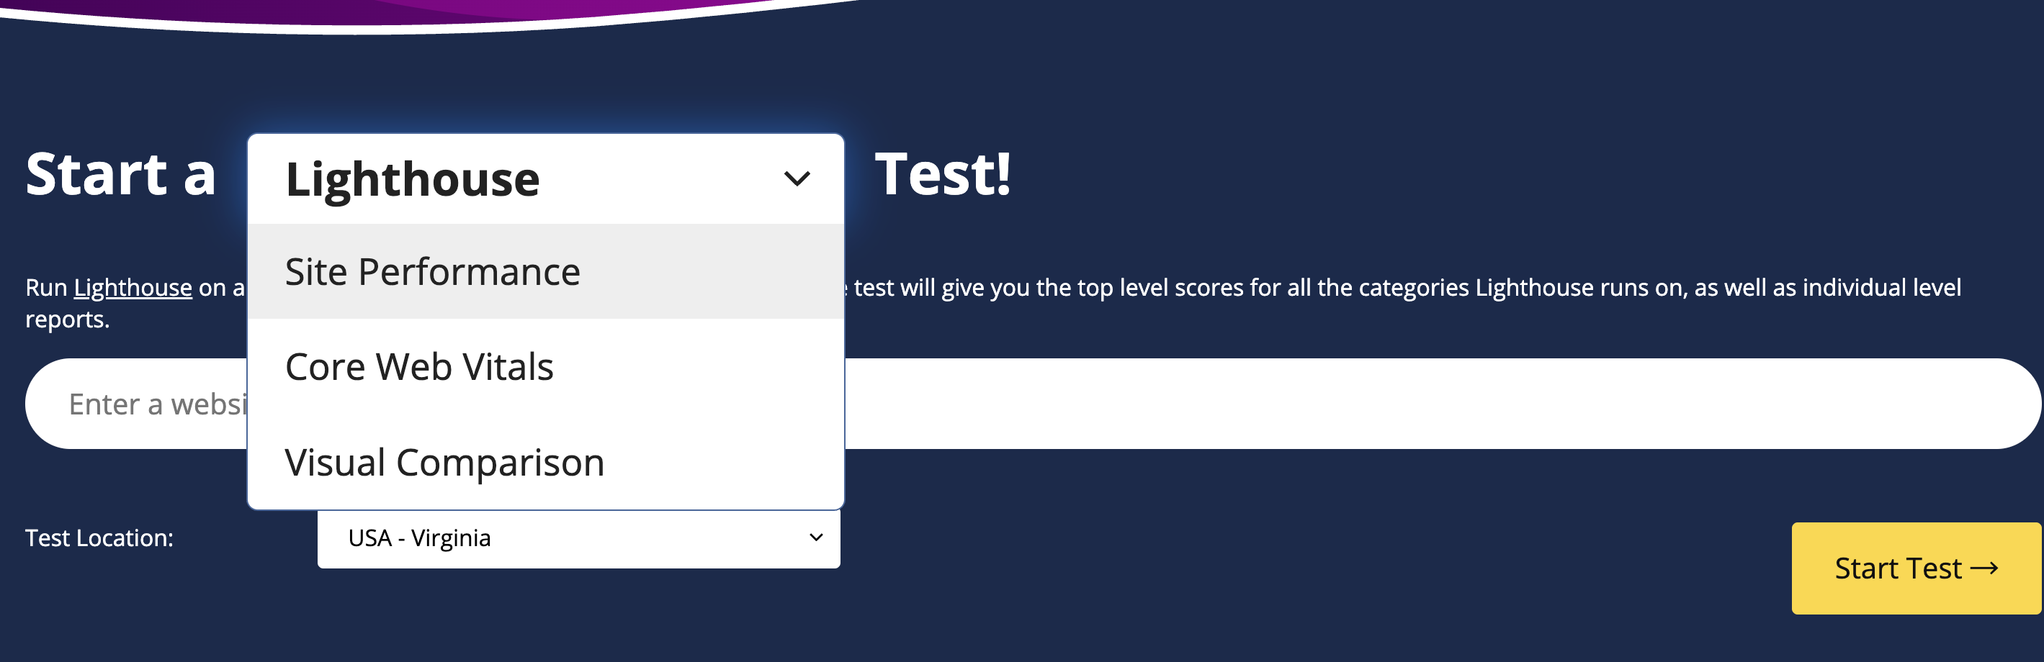
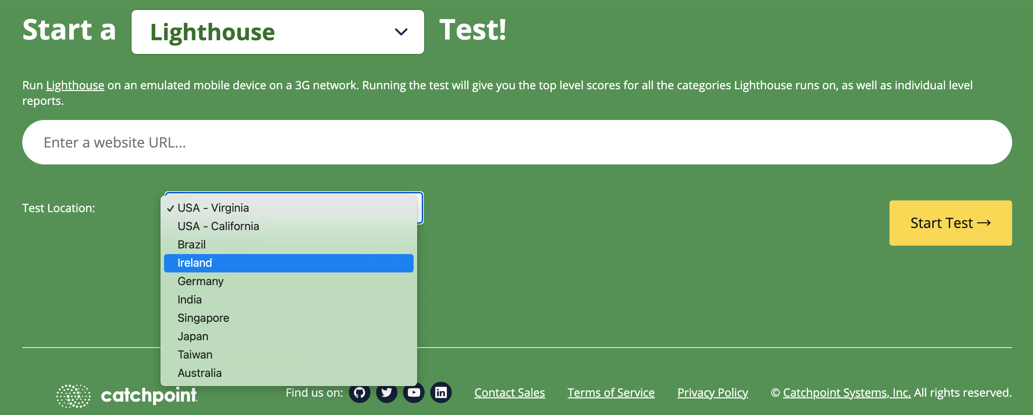
案例2 全球性能测试
全球性能测试 https://www.webpagetest.org/ - Site Performance（网站性能测试）
主要关注页面的加载速度和整体性能表现，
比如首字节时间、首次内容绘制（FCP）、
完全加载时间等。
- Core Web Vitals（核心网页指标） - Lighthouse
是Google推出的自动化工具，不仅测试性能，
还涵盖：可访问性、SEO、最佳实践
Progressive Web App（渐进式网页应用）的支持
情况
- Visual Comparison（视觉对比）
侧重于页面的视觉外观和设计一致性。通过对比不同测试时间或不同环境下的页面截图，可以帮助发现视觉上的回归或变化，确保网站的外观在各个版本中保持一致。

Slide 21
总结
PART FIVE

Slide 22
总结
在研发效能链路中，性能是不可缺少的关键一环，它不仅与用户体验息息相关，一定程度衡量着业务的产出价值。 通过性能平台可以比较好地进行性能指标收集、方案定制以及性能防腐等效能实践活动，形成研发效能过程中的正向闭环。
参考
https://developer.chrome.com/docs/lighthouse/performance/performance-scoring?hl=zh-cn
https://web.developers.google.cn/articles/lcp?hl=zh-cn
https://web.developers.google.cn/articles/fcp
https://segmentfault.com/a/1190000017092752
https://zhuanlan.zhihu.com/p/691871534
https://github.com/xy-sea/blog/tree/main/markdown
https://juejin.cn/post/7146976516692410376/#heading-71
https://github.com/GoogleChrome/lighthouse?tab=readme-ov-file#using-the-chrome-extension
https://juejin.cn/post/6844903992380637198

Slide 23
THANK YOU FOR WATCHING 你盼世界，我盼你无bug

